Slide 1
Övningsuppgift LCA
Massbalans och koldioxid

Slide 2
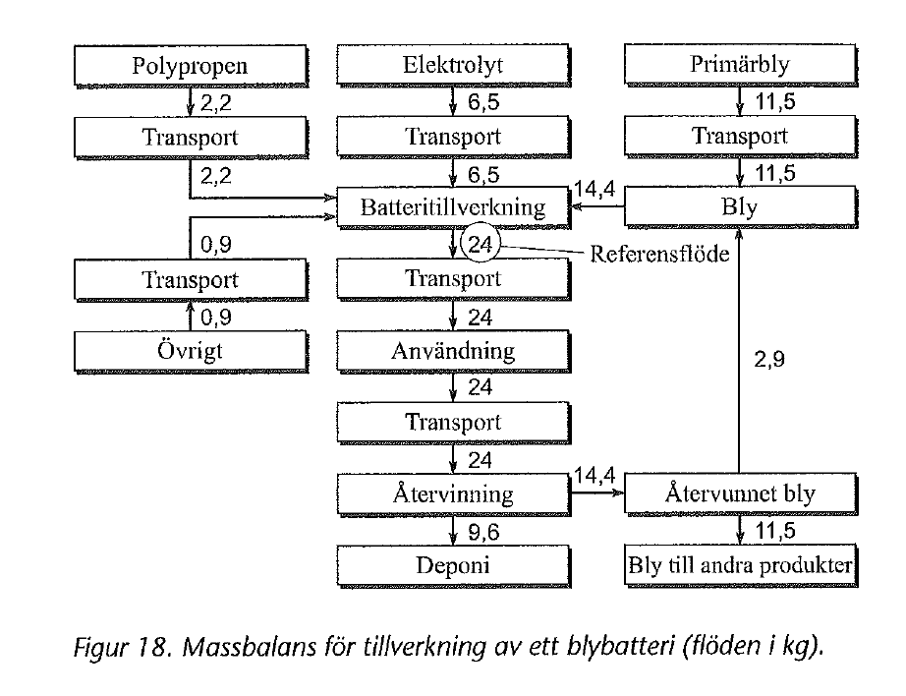
Exempel på en massbalans
Tillverkningsschema för ett blybatteri
Den färdiga produkten skall vara 24kg, varav 14,4kg bly
60 % av (hela)batteriet återvinns (bly) (räkna ut)
20% av blyet i batteri ska vara återvunnet bly (räkna ut)
Resterande 80% är primärt/jungfruligt bly (räkna ut)

Slide 3
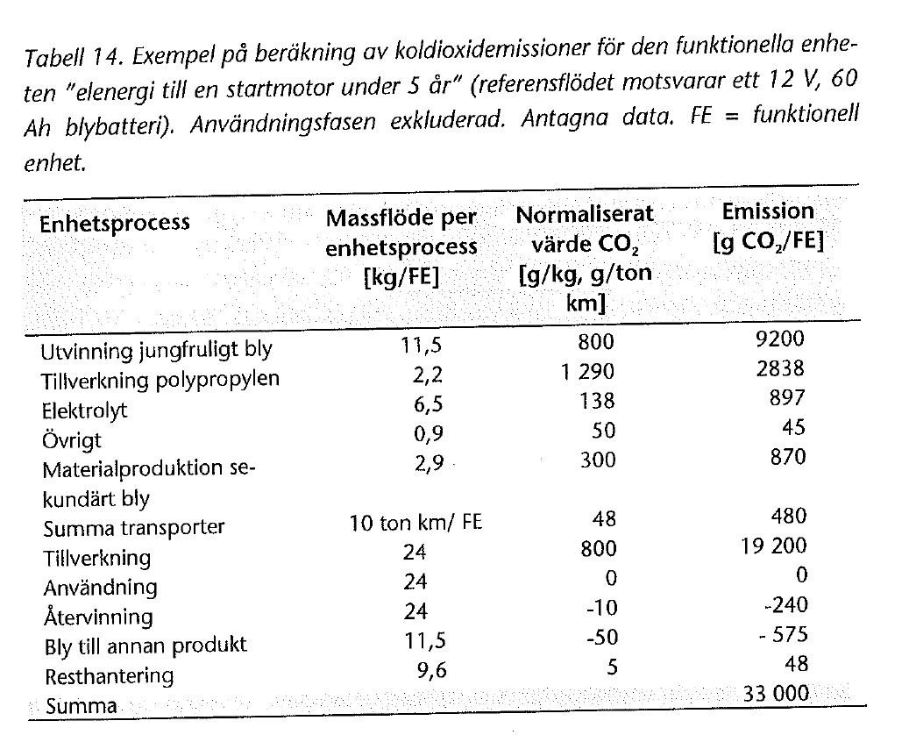
Koldioxidbelastning av processen
För att räkna ut processens koldioxidbelastning använder vi oss av normaliserade värden
Sätt in dina värden och räkna ut koldioxidbelastningen för hela din funktionella enhet

Slide 4
Kostnad utsläppsrätter
Emissionspris var 250 kr/ton koldioxid 1991, hur stor kostnad bidrar det till för enheten?
Fram till 2023 försvinner 24% av utsläppsrätterna årligen, därefter 12% per år. Priset förutspås att nå 37 Euro/utsläppsrätt 2023 i EU, vad skulle det medföra för kostnad för enheten?
2020 är avgiften i Sverige 1190 kr/ton (EUR 110), kostnad för enheten?
Trafikverket kommer från 2020 att börja räkna en kostnad på 7 kr/kg koldioxid i sina projekt, vilken kostnad skulle detta medföra?
1 EUR =11,2 SEK
Skriv in svaren på
https://tinyurl.com/7zsvkp77
https://docs.google.com/spreadsheets/d/115RwyT43ezbT1tJpE43UH3Ujz_azHwZfIe9Wu_4EaDQ/edit?usp=sharing
Notes:
https://tinyurl.com/7zsvkp77
https://docs.google.com/spreadsheets/d/115RwyT43ezbT1tJpE43UH3Ujz_azHwZfIe9Wu_4EaDQ/edit?usp=sharing
För Jorden-beräkning: https://tinyurl.com/2thc3eaf
https://docs.google.com/spreadsheets/d/13qrrpUE8I_tAmasmtDqcso6ygbjO6Kx_W6U2vUWUALQ/edit?usp=sharing
Padlet: https://padlet.com/jorgen_forss/ydquqwqph2a3w7si

